Slide 1
Créer et copier image ISO sur Clonezilla
Laigle
Dylan
SNIR 1

Slide 2
Sommaire
Installation de Clonezilla
Configuration de Clonezilla
Création d’une image disque
Restaurer une image disque
Glossaire

Slide 3

Installation de Clonezilla
Pour installer notre logiciel il va d’abord nous falloir une clé USB bootable pour pouvoir démarrer sur l’interface Clonezilla. Nous allons donc utiliser RUFUS.
Aller sur https://rufus.ie ,descendre sur les dernières mise à jour puis télécharger la dernière version.

Slide 4
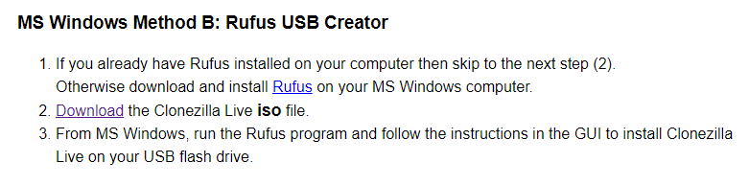
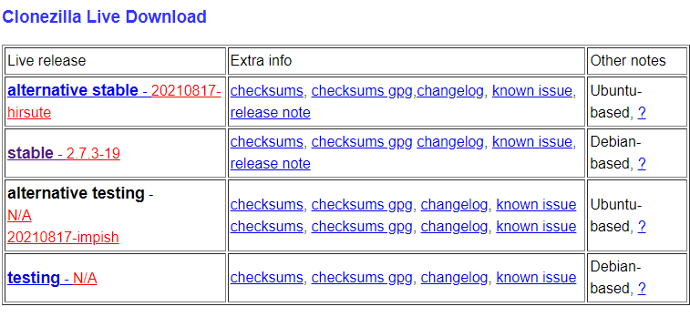
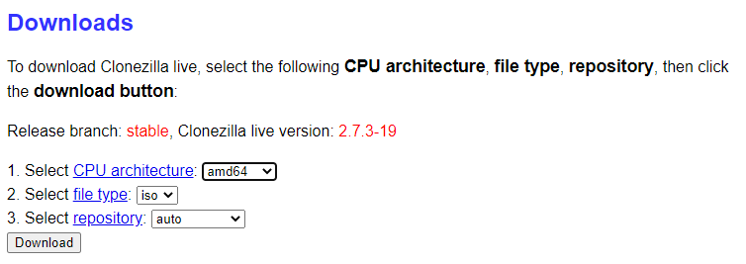

Une fois Rufus installé il va falloir installer Clonezilla.
Pour cela, il va falloir aller sur https://clonezilla.org/liveusb.php. Descendre jusqu’à atteindre MS Windows Method B. Vu qu’on a déjà installer Rufus, cliquer sur le lien download dans l’étape 2. Ensuite pour la deuxième image il faut cliquer sur la version stable. Et enfin pour la dernière étape il va falloir changer le type de fichier sur iso puis cliquer sur download et vous devrez avoir le téléchargement d’un fichier iso
1)
2)
3)
4)

Slide 5
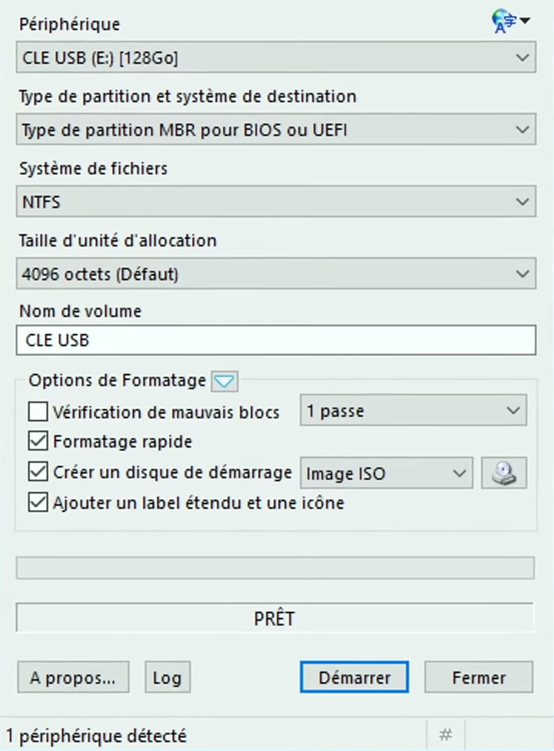
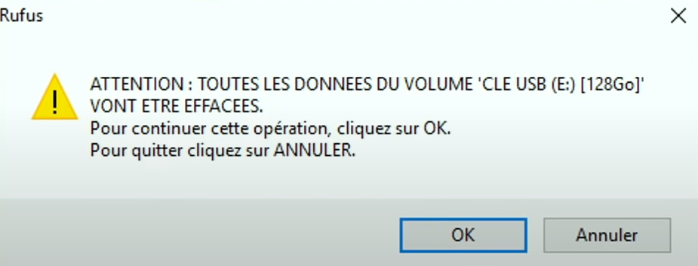
Une fois le téléchargement terminé. Il va falloir branché une clé USB puis lancer Rufus. Normalement la clé USB est déjà sélectionné si vous en avez qu’une de branché. Il n’y a pas de changement à faire mise à part vérifier que dans système de fichier l’option est bien en NTFS car cela permettra de copier des fichiers de plus de 4Gio sur la clé (le Fat32 ne permet pas cela). On peut également choisir le nom de notre futur clé bootable. Je l’ai donc appelé Clonezilla.
1)
2)
Le logiciel vous prévient que la clé USB va être formater, il suffit de faire OK.
Ensuite cliquez sur ce petit logo pour justement sélectionner notre iso de Clonezilla télécharger préalablement
Une fois l’iso analysé vous pouvez cliquez sur démarrer.

Slide 6
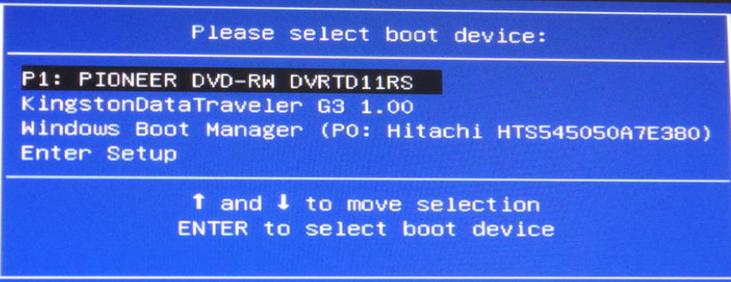
Une fois le formatage terminé votre clé USB est désormais bootable. Il va falloir booter sur celle-ci vers un pc avec lequel vous voulez copier une image disque. Pour boot sur la clé il va falloir rallumer ce pc en question puis atteindre le menu du bios pour changer l’ordre de priorité (faire F1 à l’allumage de l’ordinateur avant d’atteindre l’interface Windows) ou on peut aussi atteindre le boot menu qui permet de choisir simplement vers quel image disque l’ordinateur va s’allumer (dans mon cas je devais appuyer sur F12 avant le démarrage complet de l’ordinateur). Je suis donc tombé sur un menu en bleu et j’ai sélectionné Clonezilla.
Exemple de boot menu.

Slide 7
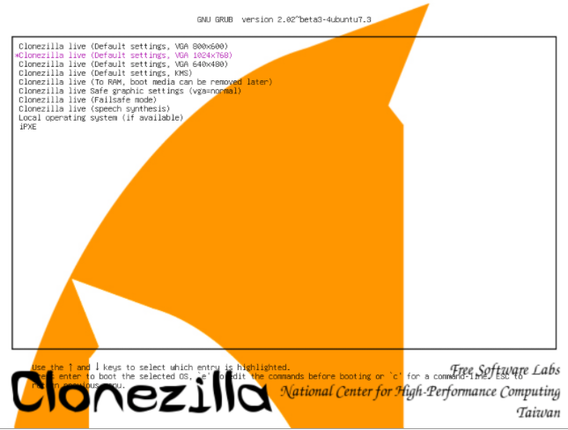
Si tout est bon vous êtes arrivé sur l’interface de Clonezilla.

Slide 8
Configuration de Clonezilla
Il faut sélectionner Clonezilla live (default settings VGA 1024*768) pour la meilleure résolution

Slide 9
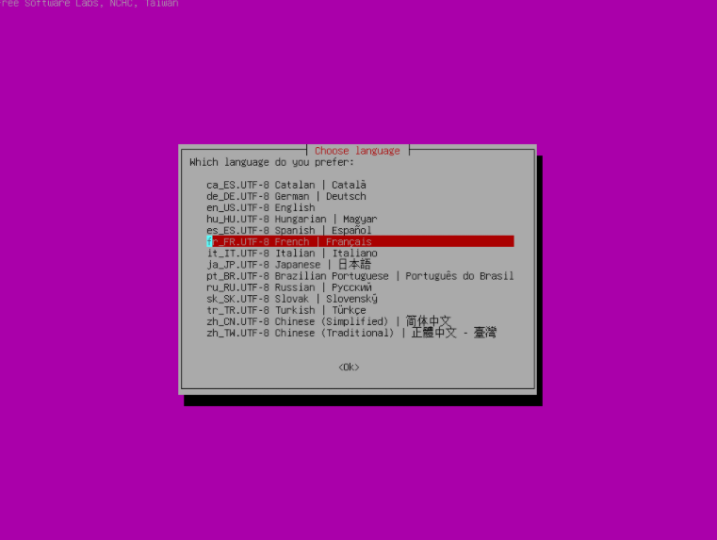
Une fois cette fenêtre atteinte il va falloir faire plusieurs configuration afin d’avoir l’interface en français:
Langue : fr_FR.UTF-8 French | Français.
Configuration clavier : Changer la disposition du clavier.
Modèle du clavier : PC générique 105 touches (intl).
Pays d’origine du clavier : Français.
Disposition du clavier : Français – Français (Azerty).
Disposition par défaut pour le clavier.
Pas de touche « compose ».

Slide 10
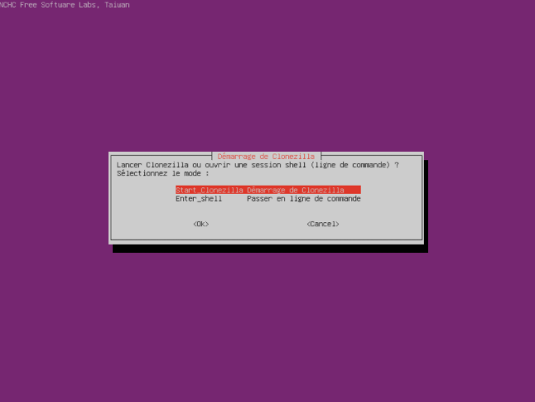
Démarrez Clonezilla en sélectionnant Start Clonezilla.

Slide 11
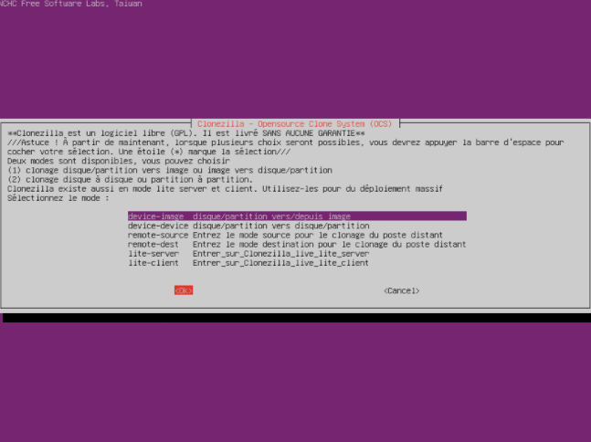
Voici les différents mode de clonage que propose Clonezilla. Nous allons sélectionner device-image ce qui va nous permettre de créer une image de disque.

Slide 12
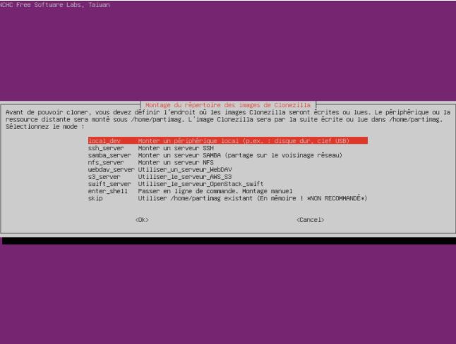
Cette partie correspond au répertoire de dépôt. C’est là où on va choisir où va se trouver notre copie d’image disque. On va choisir local dev pour le placer sur un second disque dur.

Slide 13
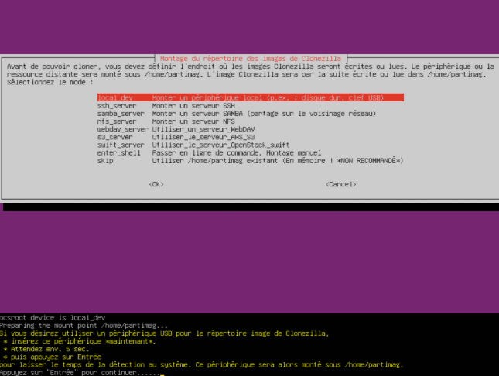
Le logiciel vous demande si vous souhaitez enregistrer l’image de votre disque sur un périphérique USB. Vous pouvez donc en brancher un nouveau à ce moment. Dans mon cas j’ai utilisé un autre emplacement donc je vais simplement appuyer sur Entrée.

Slide 14
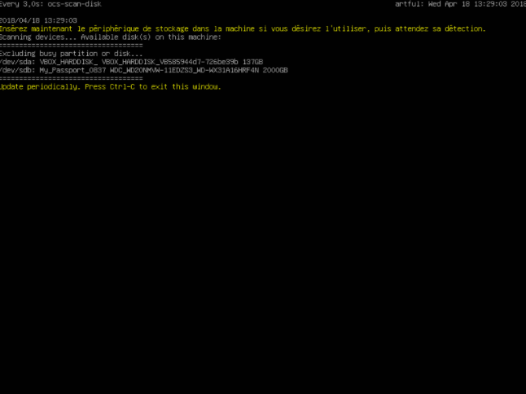
Le logiciel va lister tout les disques trouvés sur votre machine. Une fois tout vos disques reconnus, effectuer Ctrl + C pour quitter cette fenêtre.

Slide 15
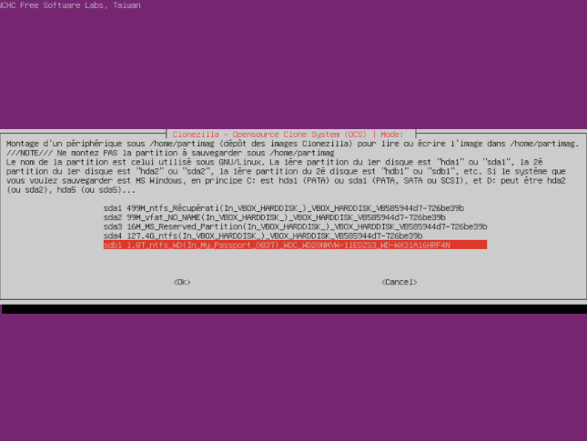
Voici la partie dans laquelle on va choisir notre partition où va se trouver notre copie d’image disque. J’ai choisi sdb1 car les partitions sda correspondent à mon premier disque dur donc ici le disque :C de Windows.

Slide 16
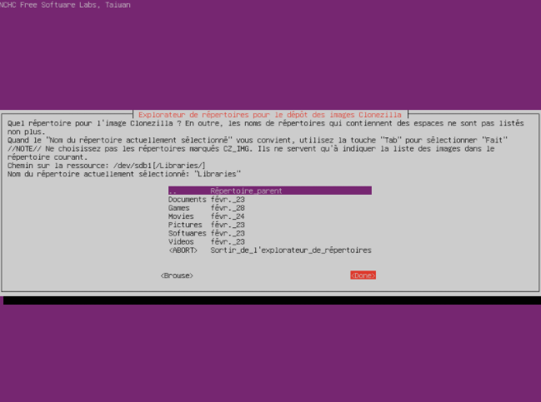
Cette étape correspond à la sélection du répertoire dans lequel l’image disque sera stockée. Par défaut, l’image est dans la racine de votre périphérique(répertoire parent). On ne peut pas créer de dossier dans Clonezilla donc il faut le faire sur Windows en avance. Par défaut je l’ai placer dans le répertoire parent. Il faut appuyer sur tabulation pour pouvoir confirmer en appuyant sur Entrée.

Slide 17
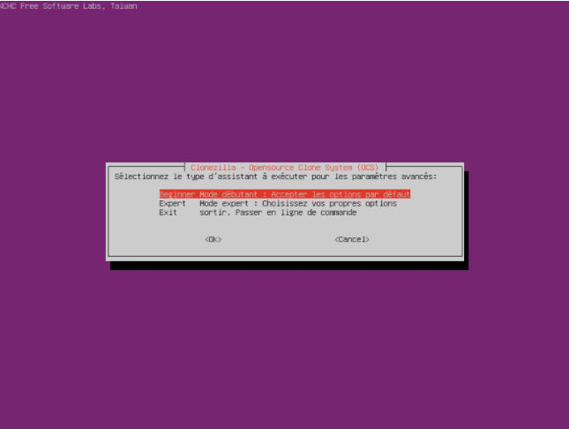
Les configurations étant terminées, j’ai sélectionner le mode débutant pour que le procédé soit plus simple et rapide à effectuer.

Slide 18
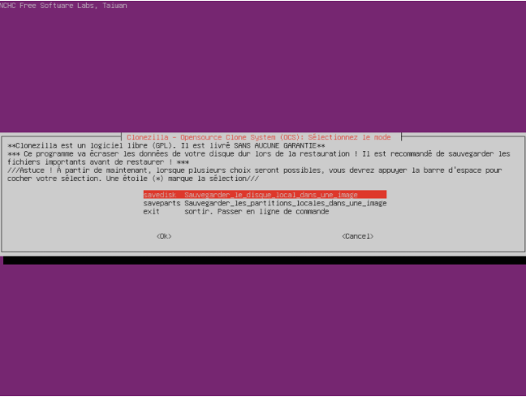
Création d’une image disque
Pour la création d’image de notre disque nous allons choisir savedisk pour sauvegarder le disque local dans une image.

Slide 19
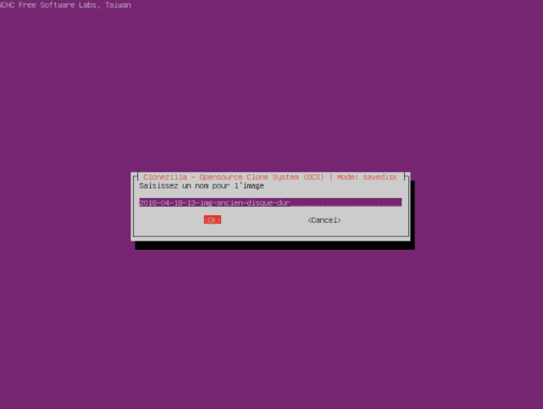
Vous pouvez choisir un nom pour l’image de votre disque.

Slide 20
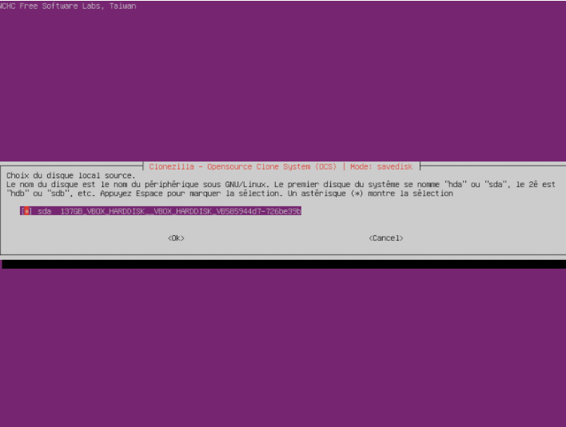
Sélectionner le disque que vous souhaitez copier. Donc en l’occurrence le sda qui correspond au disque :C.

Slide 21
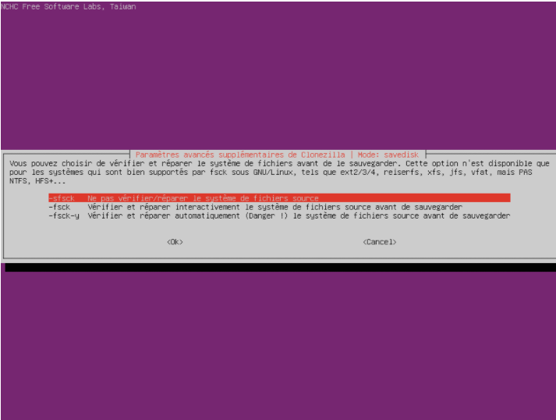
Etant donné que le disque que nous allons copier contient Windows, ce dernier est en NTFS donc nous pouvons choisir de ne pas vérifier/réparer le système de fichiers source.

Slide 22
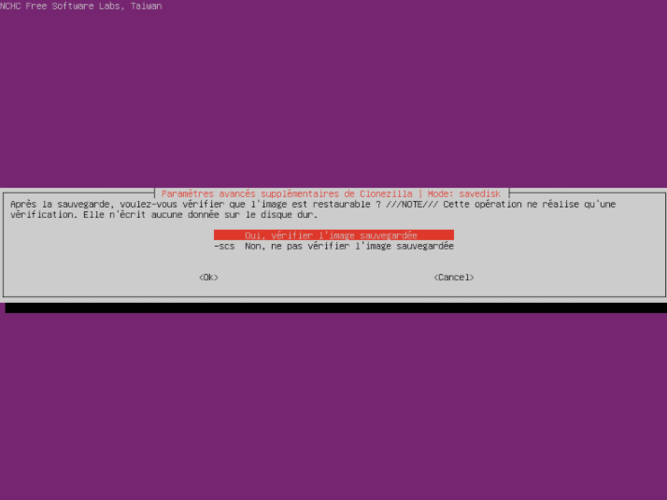
On peut cependant choisir de vérifier si l’image est restaurable une fois la sauvegarde effectuée.

Slide 23
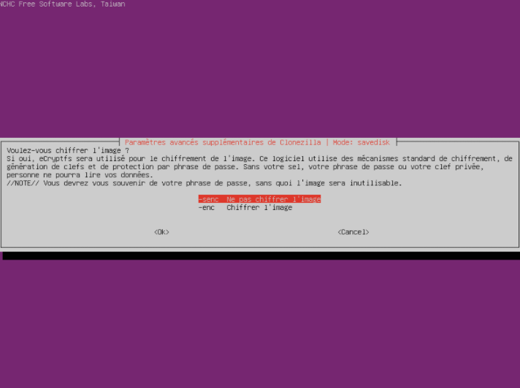
On peut choisir ou non de chiffrer l’image pour sécuriser notre sauvegarde.

Slide 24
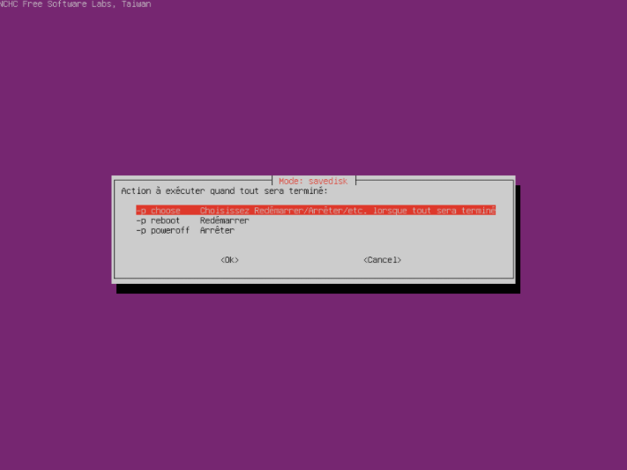
Et enfin on peut également choisir l’action à exécuter quand notre sauvegarde sera effectué. En laissant l’option par défaut on nous le redemandera une fois la copie d’image terminé.

Slide 25
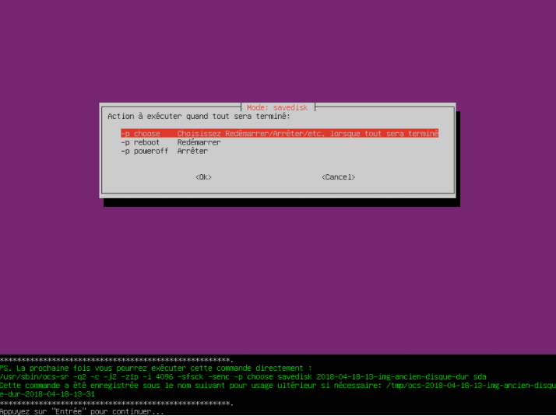
La dernière analyse avant la création de disque va commencer. Appuyez sur Entrée.

Slide 26
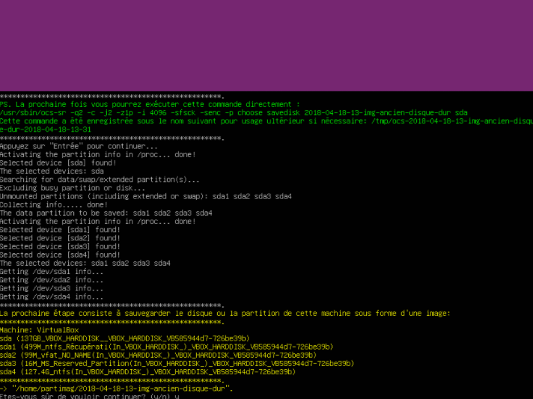
Une fois que Clonezilla à vérifier que tout est bon, il va vous demander si vous êtes sûr de continuer et si c’est le cas appuyez sur y puis faîtes Entrée.

Slide 27
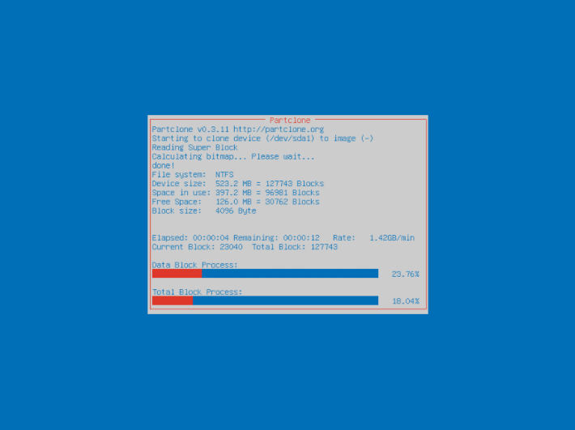
La création de l’image disque à finalement commencé. Le temps d’attente dépendra des performances de votre ordinateur et de la taille du disque à copier.

Slide 28
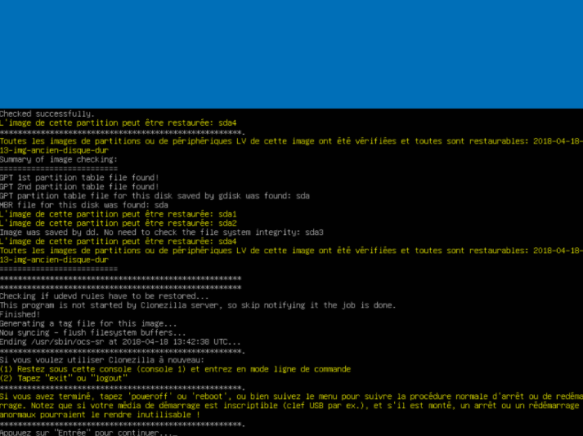
Une fois la création de disque terminé, le logiciel vérifie si la sauvegarde peut bel et bien être restaurer. Appuyer sur Entrée pour continuer.

Slide 29
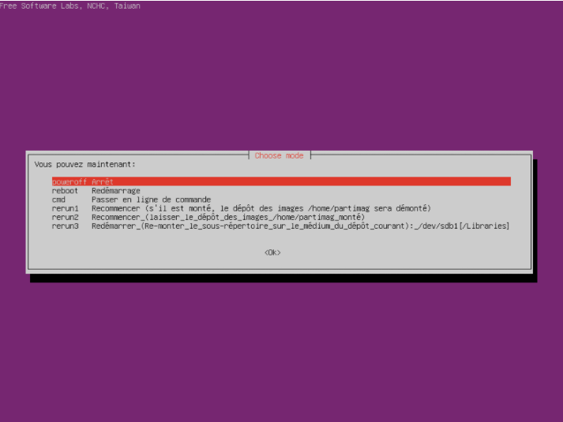
Si vous avez pris l’option par défaut auparavant, Clonezilla vous redemande si vous souhaitez arrêter l’ordinateur ou le redémarrer. Libre à vous de choisir.

Slide 30
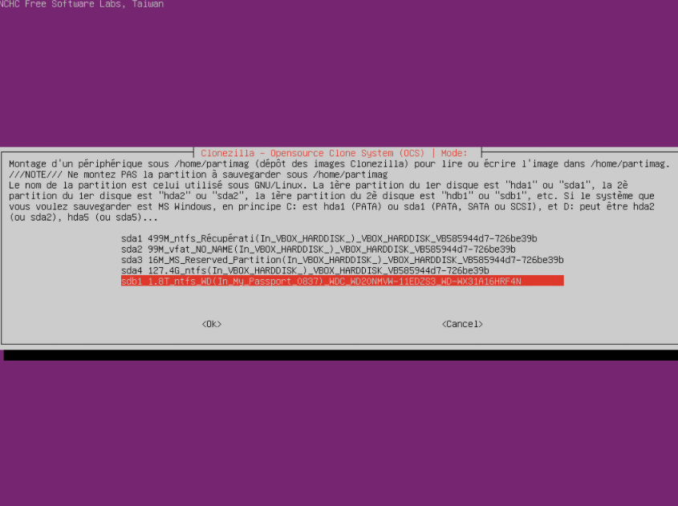
Restaurer une image disque
Pour cette partie, vous aurez besoin de brancher le périphérique avec l’image disque que vous avez réussi à copier auparavant sur l’ordinateur vers laquelle vous voulez la restaurer. Une fois que vous avez boot sur votre clé USB Clonezilla, il va falloir suivre les mêmes étapes que la configuration de Clonezilla.
Arrivé à cette endroit sélectionner toujours sdb. Cela correspond toujours à notre second disque mais cette fois il contient une image de disque.

Slide 31
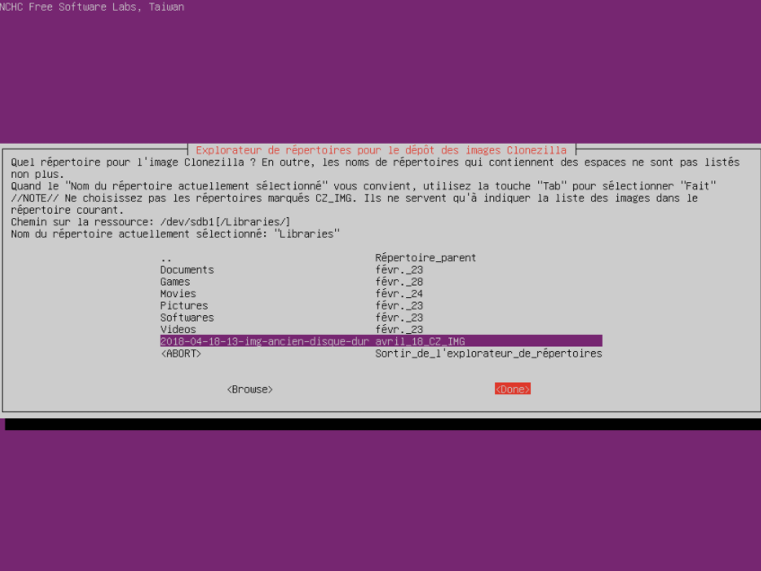
A partir de cette étape, il faut sélectionner notre image disque. Une fois trouvé, on appuie sur tabulation puis Entrée.

Slide 32
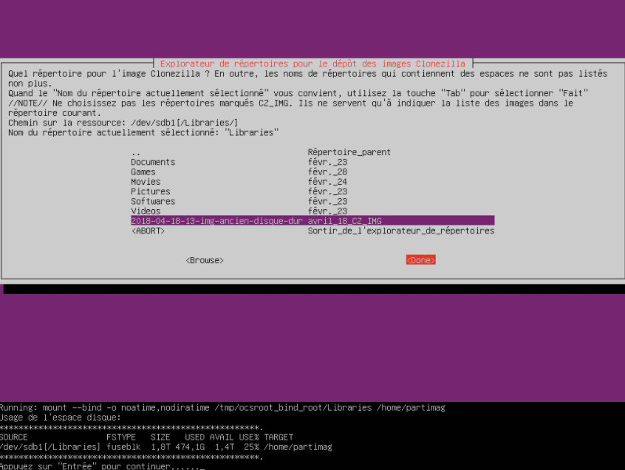
Une fois la lecture de l’image disque effectuée, appuyer sur Entrée pour passer à la restauration de l’image disque.

Slide 33
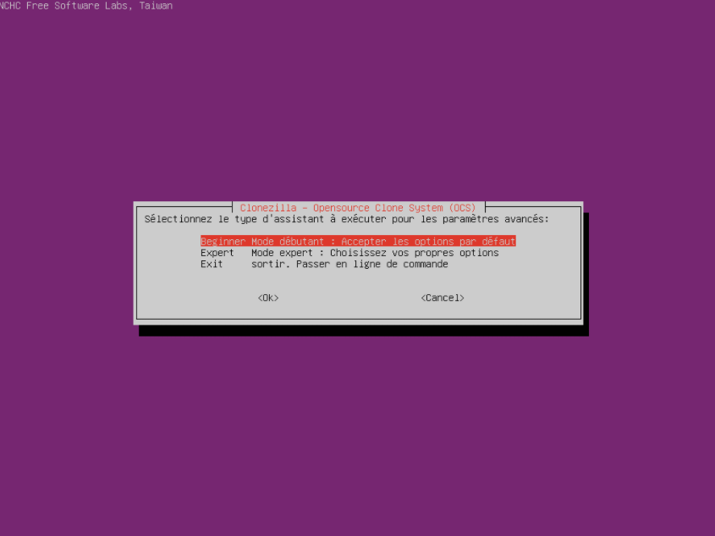
Resélectionner le mode débutant.

Slide 34
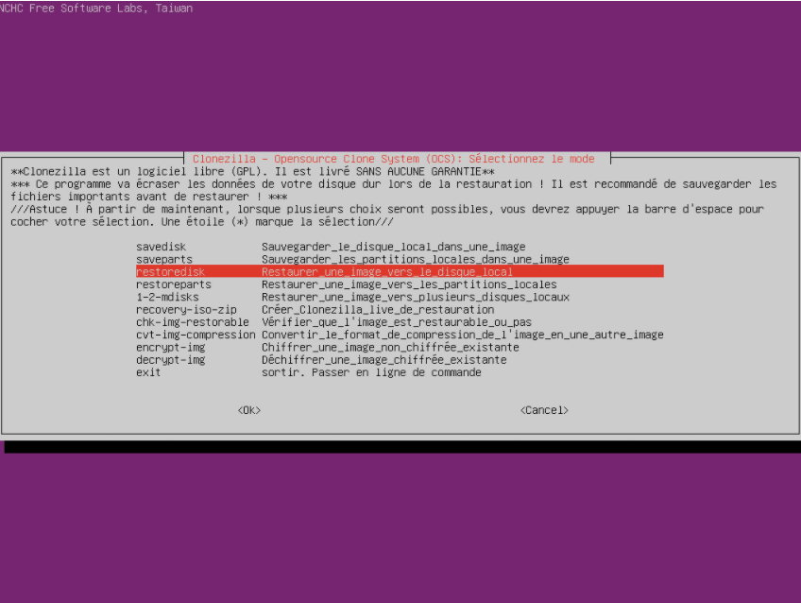
Premier réel changement il faut sélectionner restoredisk pour restaurer notre image sur disque local.

Slide 35
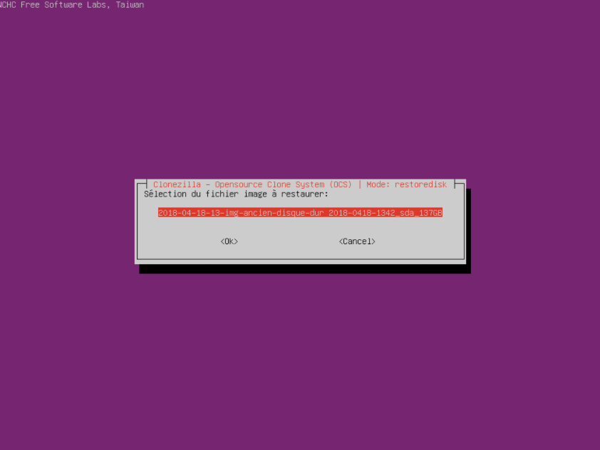
Notre image disque à été reconnu auparavant donc il suffit de faire Entrée pour la sélectionner.

Slide 36
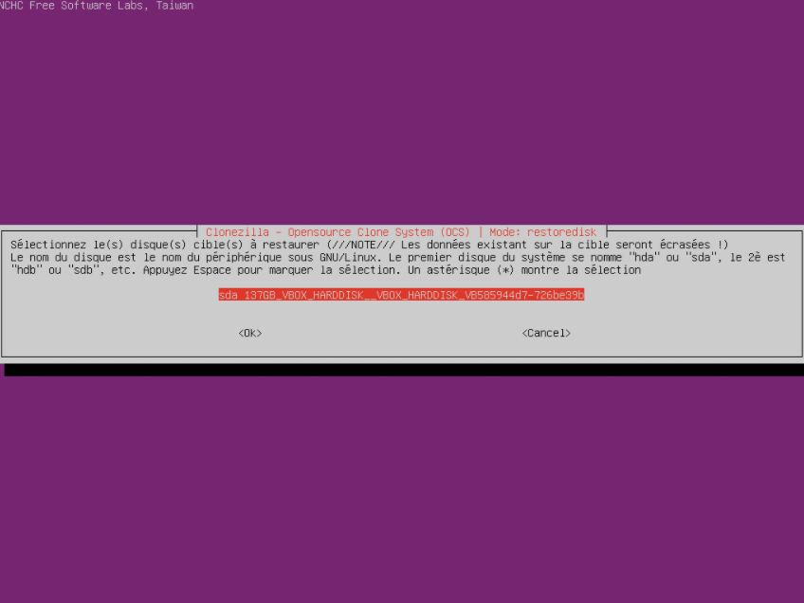
On sélectionne le disque sur lequel notre copie d’image disque sera restaurée. En l’occurrence le sda qui correspond au disque :C de l’ordinateur.

Slide 37
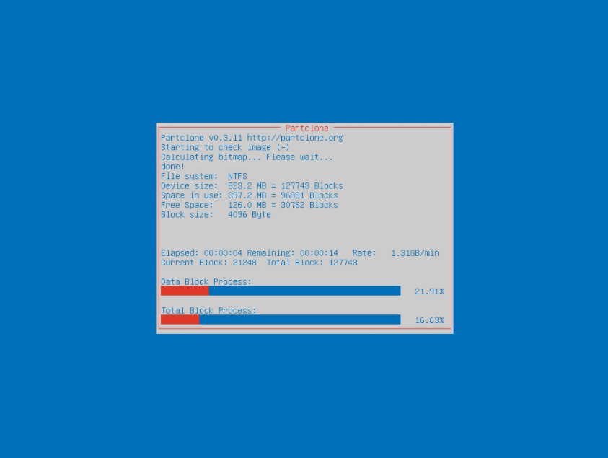
Les prochaines étapes sont les même que pour la création d’image disque. Choisissez de vérifier l’image avant de la restaurer puis déterminer n’importe quel action à exécuter après la restauration de disque. Une fois la dernière analyse effectuée, appuyer sur y et Entrée pour lancer la restauration de disque.
Une fois la restauration terminée, vous pouvez débranchez vos périphériques puis démarrer l’ordinateur sur Windows et vous aurez récupérer vos données copiez sur un autre ordinateur.

Slide 38
Glossaire
FAT32 : FAT32 (FAT pour file allocation table, « table d’allocation de fichiers ») est un système de fichiers inventé par Microsoft. Utilisant des adresses sur 28 bits, il permet de constituer des unités de stockage de taille réduite sur des disques de taille importante. La taille maximale d’un fichier FAT32 est de 4Gio.
NTFS : de l'anglais New Technology File System, NTFS également inventé par Microsoft il est le successeur du système de fichiers FAT. La taille maximale d’un fichier NTFS est de 16 Tio.

